Slide 1


8数码实验
成员：李辉 1652286
刘兵 1752397
孙文丽 1752844

Slide 2

目 录
COMPANY
01
实验概述
03
方案设计
02
实验过程
04
总结

Slide 3
第一部分
实验概述
实验目的
实验内容

Slide 4


实验目的
熟悉和掌握启发式搜索的定义；
熟悉估价函数和算法过程；
利用A*算法求解8数码难题；
理解求解流程和搜索顺序

Slide 5
实验内容
以8数码问题为例实现A*算法的求解程序。
要求设计两种不同的估价函数;
要求界面显示初始状态，目标状态和中间搜索步骤;
设置相同初始状态和目标状态，比较不同的估价函数对搜索算法性能的影响，包括扩展节点数、生成节点数和运行时间;
画出不同启发函数h(n)求解8数码问题的结果比较表，进行性能分析;
画出搜索生成的树，在每个节点显示对应节点的f*(n)值，以显示搜索过程，以红色标注出最终结果所选用的路线。

Slide 6
第二部分
实验方案设计
总体设计思路与总体架构
核心算法及基本原理
数据结构与功能说明

Slide 7
总体设计思路与总体架构
设计思路
采用A*搜索算法，分别使用两种评估函数。
利用优先队列存放节点。open表存放下一步可扩展的节点，closed表用于存放已扩展的 节点。
如果节点可到达，则执行A*搜索算法：每次选择open表中评估函数值最小的节点进行扩展，直到open表为空（搜索失败）或者找到目标节点。
最后打印选取的最佳搜索路径、扩展节点数、生成节点数和运行时间。

Slide 8
总体设计思路与总体架构
如果节点可到达，则执行A*搜索算法
把起始节点S放到open表中；
如果open是空表，则失败退出，无解；
计算open表中节点的评估函数值；
从open表中选择一个f值最小的节点q[n](n≥1),若其中有目标节点，则搜索成功，否则生成该节点所有的后继节点；
将扩展后的节点放入close表中；
回到步骤3。

Slide 9
核心算法及基本原理
A*搜索算法概述
A*算法属于有信息搜索（启发式搜索），根据评估函数估计每一个节点效用值，选择最优位置并进行下一步扩展，是基于树或图求出最低通过成本的算法。
2. 性能度量
完备性
最优性

Slide 10
核心算法及基本原理
3. 启发式函数设计
评估函数：f(n)=g(n)+h(n)
f(n)为当前节点到目标节点的最小路径代价的估计值；
g(n)是从初始节点到当前节点的实际代价；
h(n)是当前节点到目标节点最小代价的估计函数（启发函数），只依赖于函数状态，
并具有一致性和可采纳性，有以下两种方案：
a) h1(n)=棋子不在位数之和
b) h2(n)=每个棋子与目标位置的距离（曼哈顿距离）
g(n)所占的比重越大，越趋向于宽度优先或等代价搜索；
反之，h(n)的比重越大，启发性能就越强。

Slide 11
数据结构与功能说明
数据结构
用node类记录节点状态、评估函数值、后继节点和父结点等信息；
用STL向量表示优先队列。

Slide 12
数据结构与功能说明
功能说明
函数名 | 作用域 | 功能
void valuation(int index) | node成员函数 | 记录八数码状态
int dis() | node成员函数 | 计算f(n)
bool isend() | node成员函数 | 判断是否为目标状态
bool isequal(node q) | node成员函数 | 判断当前节点与节点q是否相等
bool isexpansive(node &n) | 全局函数 | 判断是否可扩展，避免重复
bool isempty() | 全局函数 | 判断是否还有可访问点
bool able_to_end() | 全局函数 | 判断是否可到达目标状态
vector<int> find_min() | 全局函数 | 找到open表中评估值最小节点
void breath(int index) | 全局函数 | 找到后继节点
void print(int index, vector<node>&rstep_v) | 全局函数 | 打印到index节点的路径
void process() | 全局函数 | 定义算法执行过程

Slide 13
第三部分
实验结果展示
搜索树
运行截图
启发函数比较表

Slide 14
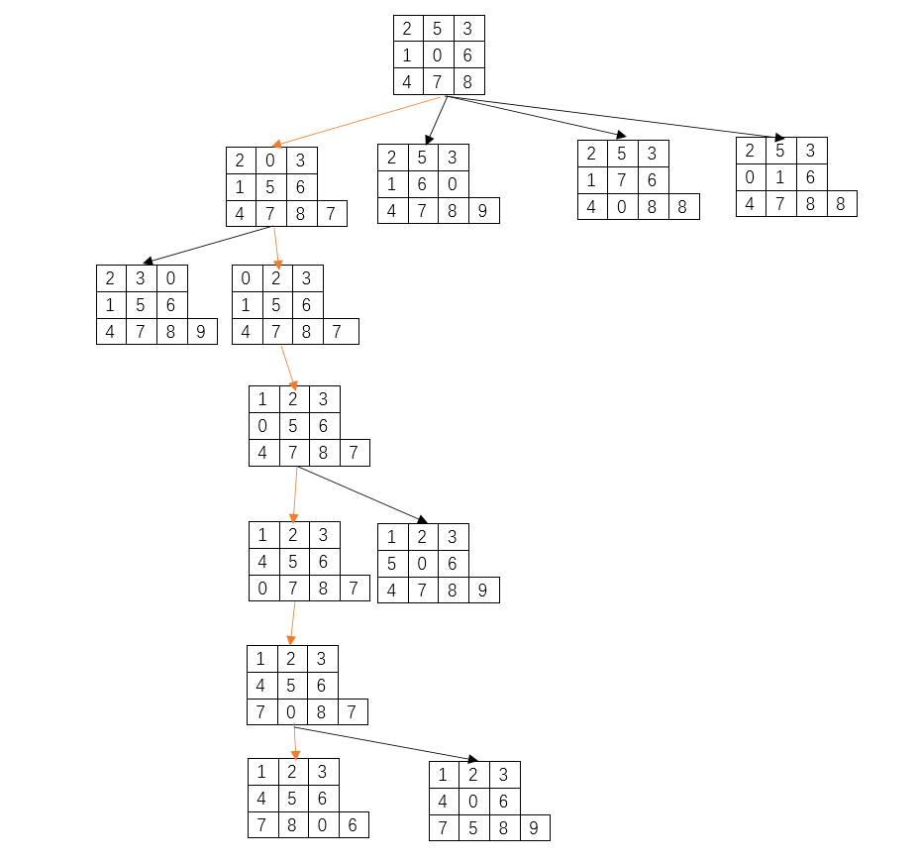
实验结果展示
搜索树
h(n)=不在位数之和

Slide 15
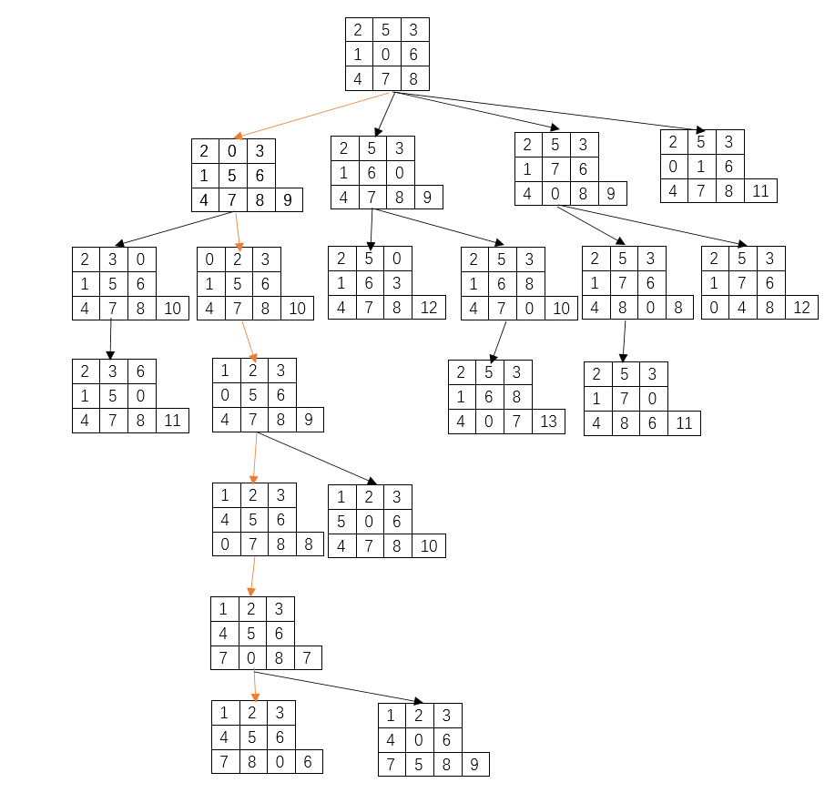
实验结果展示
搜索树
h(n)=与目标位置的距离

Slide 16
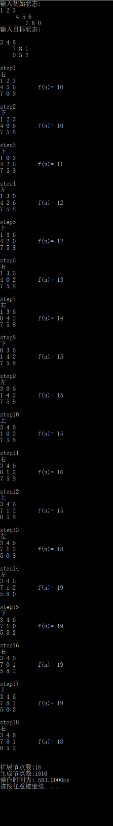
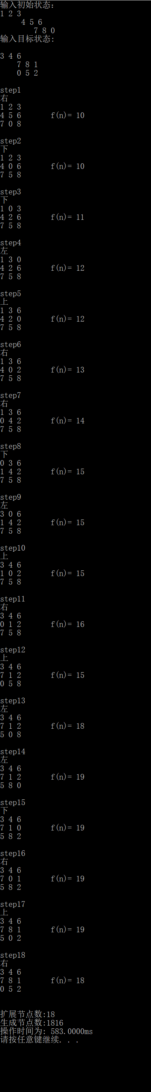
实验结果展示
运行截图
初始状态为1 2 3
4 5 6
7 8 0
目标状态为3 4 6
7 8 1
0 5 2

Slide 17
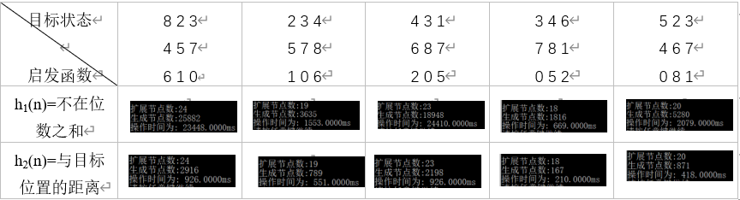
实验结果展示
启发函数比较表
分析：A*算法本身具有完备性和最优性;
根据输入-运行时间表，h₂(n)作为启发函数时间复杂度更低。

Slide 18
第四部分
总结
实验中存在的问题及解决方案
心得体会
后续改进方向

Slide 19
总结
问题
如何处理open表中存在多个评估函数值最小的节点？
解决方案
扩展所有评估函数值最小的节点，这样可以避免评估函数对节点区分度不大的缺陷，一定程度上减少不必要的搜索过程，缺点是牺牲了空间复杂度。
利用一个向量表示的优先队列，解决了该问题。

Slide 20
总结
心得体会
加深了对A*算法搜索过程的理解
发现启发式函数与A*算法的复杂度直接相关
分工明确，执行力强，效率较高，合作愉快

Slide 21
总结
后续改进方向
改进启发函数，比如设计不相交的模式数据库，这样可以大大减少生成的节点。
完善图形界面，让搜索过程更加清晰明了，用户界面更友好。

Slide 22

参考文献
主要参考大佬们的博客
https://blog.csdn.net/u012283461/article/details/79078653
https://www.cnblogs.com/guanghe/p/5485816.html

Slide 23
成员分工
成员 | 分工
李辉 | 搜索过程的实现，编写代码
刘兵 | 搜索树的可视化
孙文丽 | 总结实验，撰写实验报告，制作PPT

Slide 24
感谢倾听

